Slide 1
Автоматизация и метрологическое обеспечение ГРС.
Новые разработки.
Чашников Игорь Борисович, заместитель главного инженера по АМОиС – начальник САиМО
Тел.: (831) 430-92-66. E-mail: chashnikovib@vtg.gazprom.ru
XI Международная научно-практическая конференция «ГРС и системы газоснабжения ПАО «Газпром»
Notes:
Добрый день, уважаемый Андрей Александрович и участники конференции.

Slide 2
ТЕЛЕМЕХАНИЗАЦИЯ И АВТОМАТИЗАЦИЯ ГРС
ООО «Газпром трансгаз Нижний Новгород»
Автоматизация и метрологическое обеспечение ГРС. Новые разработки.
Notes:
В докладе будут представлены два направления – это «Телемеханизация и автоматизация ГРС» и «Метрологическое обеспечение и учет газа на ГРС».

Slide 3
ТЕЛЕМЕХАНИЗАЦИЯ И АВТОМАТИЗАЦИЯ ГРС
На ГРС эксплуатируются 114 САУ и 168 КП ТМ
Автоматизация и метрологическое обеспечение ГРС. Новые разработки.
Notes:
Как уже говорилось ранее, в Обществе эксплуатируются 371 ГРС, 44 из которых находятся на балансе сторонних потребителей. Телемеханизировано 93% ГРС. Информация выводится на пульты управления диспетчеров филиалов и через систему оперативно диспетчерского управления в ПДС Общества.
На сегодняшний день на ГРС в эксплуатации находятся 114 САУ и 168 КП телемеханики более 10 различных производителей.

Slide 4
НАДЕЖНОСТЬ САУ И КП ТМ ГРС
Надежность САУ и КП ТМ ГРС
Автоматизация и метрологическое обеспечение ГРС. Новые разработки.
Notes:
Работа по телемеханизации ГРС началась с 1997 года. На раннем этапе использовались КП телемеханики. С 2002 года началось внедрение САУ ГРС. В первое время телемеханизация ГРС осуществлялась в рамках программ строительства и реконструкции, которые закончились в 2008 году. После этого рост телемеханизации ГРС заметно уменьшился. Телемеханизация в основном увеличивалась за счет строительства новых ГРС и комплексного капитального ремонта.
Показатели надежности систем автоматизации обеспечиваются на уровне превышающем нормативные, с 2017 года наблюдается динамика по улучшению показателей, в 2019 году отказов САУ ГРС и КП телемеханики ГРС недопущено.

Slide 5
ПОВЫШЕНИЕ УРОВНЯ АВТОМАТИЗАЦИИ НА ГРС
Автоматизация и метрологическое обеспечение ГРС. Новые разработки.
Notes:
В рамках капитального ремонта проводится замена КП телемеханики на САУ ГРС, что увеличивает уровень автоматизации ГРС в целом и позволяет обеспечить возможность перехода на малолюдные технологии. В период с 2015 по 2019 годы в рамках капитального ремонта введено в эксплуатацию 22 САУ ГРС. На сегодняшний день, с учетом выполненных работ в 2019 году имеем 114 ГРС, оснащенных САУ ГРС, и 177 ГРС, оснащенных КП телемеханики. Кроме этого 14 ГРС находятся на площадках компрессорных станций, информация с которых передается на щит сменного инженера через цеховую автоматику.
Начиная с 2017 года в рамках капитального ремонта систем автоматизации ГРС для ремонта САУ применяются комплекты монтажных частей Магистраль-21 производства «Газприборавтоматика» и комплекты монтажных частей «ВСУР» производства ООО «Вега-Газ», выполненные на базе отечественных ПТС и рекомендованные к применению профильным департаментом ПАО «Газпром».

Slide 6
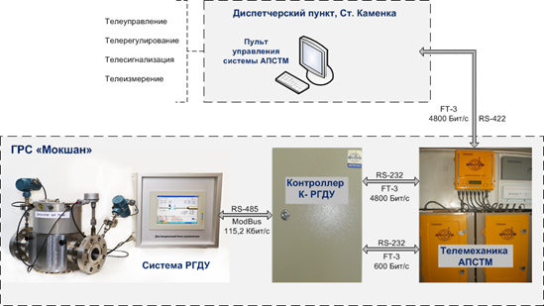
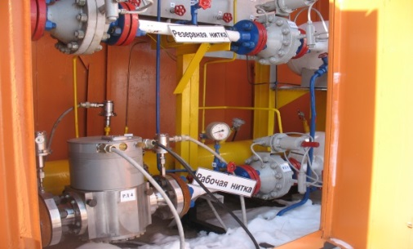
ИСПЫТАНИЯ РГДУ НА ГРС МОКШАН ПЕНЗЕНСКОГО ЛПУМГ
По поручению ПАО «Газпром» в ООО «Газпром трансгаз Нижний Новгород» проведены испытания регулятора
с дистанционным управлением
С 2010г. по 2011г. – опытно-промышленная эксплуатация РГДУ.
С 2013г. по 2014г. – ресурсные испытания РГДУ-Р и системы дистанционного управления.
С 2014г. по настоящее время РГДУ-Р в комплекте с системой дистанционного управления в промышленной эксплуатации.
Выводы:
Наработка РГДУ-Р составляет более 50 000 часов.
За время эксплуатации отказов оборудования не допущено.
Автоматизация и метрологическое обеспечение ГРС. Новые разработки.
Notes:
По заданию ПАО «Газпром» «МПО им. Румянцева» разработало регулятор расхода и давления газа с дистанционным управлением модификации РГДУ-Р. ГРС Мокшан Пензенского ЛПУ проведена опытно-промышленная эксплуатация данного регулятора. В 2013 году ПАО «Газпром» поручило провести ресурсные испытания РГДУ-Р с целью подтверждения гарантийной наработки 8000 часов и отработки систем дистанционного управления. Испытания были успешно завершены в августе 2014 года. На сегодняшний день данный регулятор также эксплуатируется на рабочей нитке ГРС Мокшан и имеет наработку более 50 000 часов. Замечаний к работе регулятора и системе дистанционного управления нет.

Slide 7
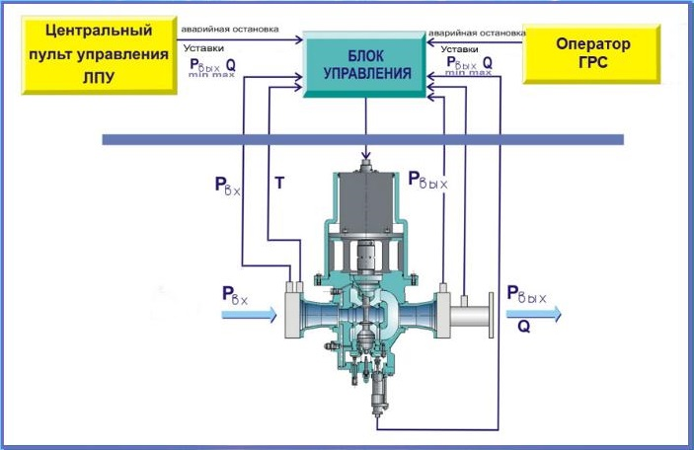
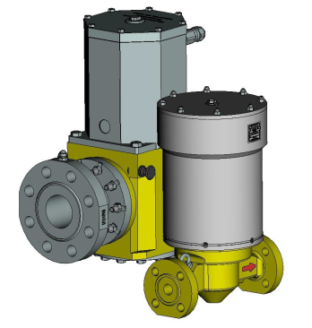
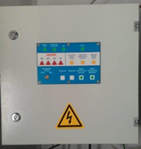
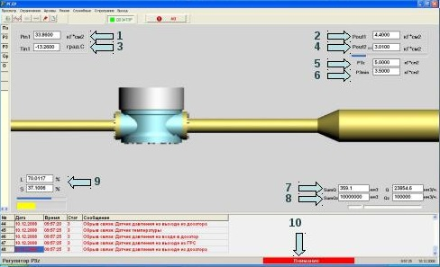
ИСПОЛЬЗОВАНИЕ РЕГУЛЯТОРА С ДИСТАНЦИОННЫМ УПРАВЛЕНИЕМ
Структурная схема регулятора
Регулятор газа
Блок сопряжения и управления
Уставки Рвых, Q (min, max)
Уставки Рвых, Q (min, max)
Схема отображения информации
Автоматизация и метрологическое обеспечение ГРС. Новые разработки.
Notes:
Система регулирования давления и расхода газа состоит из двух основных элементов: Взрывозащищенного регулятора расхода и давления газа, устанавливаемого на обводной линии и Блока сопряжения и управления, который размещается во взрывобезопасной зоне, как правило в операторной ГРС. В полной комплектации система регулирования включает в себя средства измерения давления и расхода. По согласованию с разработчиком возможно использование имеющихся у потребителя собственных средств измерений давления и расхода газа. Так же предусмотрена возможность дистанционного изменения заданного давления и расхода газа как от САУ ГРС, так и от пульта управления диспетчера. Элементы системы регулирования представлены на слайде.

Slide 8
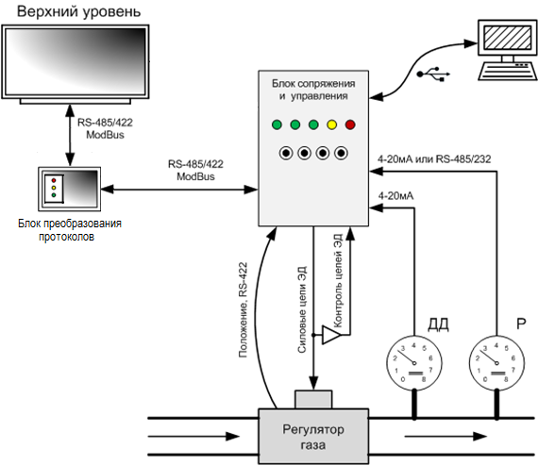
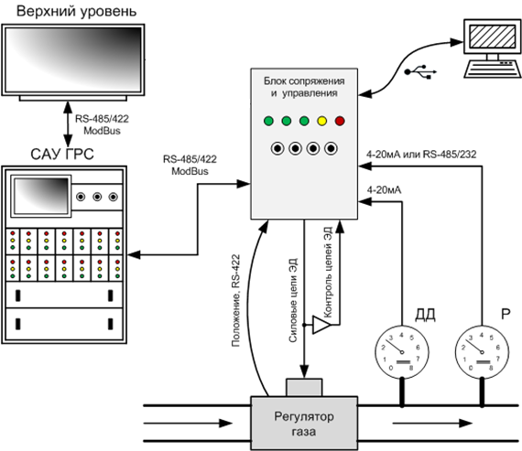
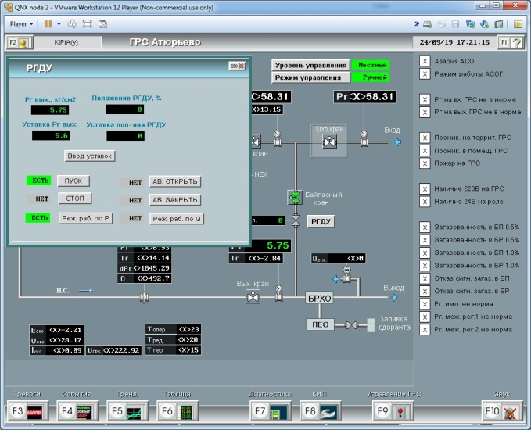
ОРГАНИЗАЦИЯ СТЫКА РГДУ С ВЕРХНИМ УРОВНЕМ
Сопряжение регулятора с пультом диспетчера через преобразователь протоколов
Сопряжение регулятора с пультом диспетчера через САУ ГРС
Автоматизация и метрологическое обеспечение ГРС. Новые разработки.
Notes:
На данном слайде показаны схемы подключения регулятора к пульту диспетчера. Слева – подключение через преобразователь протоколов и КП телемеханики , справа – через САУ ГРС. В нашем Обществе используются обе схемы подключения. При наличии САУ ГРС, так же имеется возможность управления регулятором через панель оператора ГРС, установленной на САУ. На слайде представлен реальный скрин-шот экрана САУ ГРС Атюрьево.

Slide 9
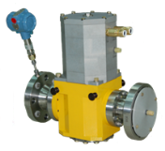
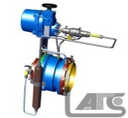
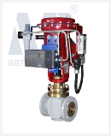
АНАЛИЗ ОТЕЧЕСТВЕННОГО РЫНКА УПРАВЛЯЕМЫХ РЕГУЛЯТОРОВ
№ п/п | Наименование характеристики | Ед.изм. | Тип регулятора газа
 |  |  | РГДУ-Р ОАО «МПО им. И. Румянцева» | ЛОРД-Э ООО «НПП «Авиагаз-Союз+» | КМРО ПНФ «ЛГ автоматика»
1 | Значение максимально допустимого давления на входе | МПа | 12 | 12,5 | 16
2 | Диапазон регулируемого давления на выходе | МПа | 0,05…1,2 | 0,1...10 | 1,6…16
3 | Температура окр. среды | °С | от -50 до +60 | от -40 до +60 | от -40 до +60
4 | Точность поддержания давления газа на выходе | % | ± 0,4 | ±1 | ±1
 | Точность поддержания расхода газа на выходе | % | ± 1,5 | отсутствует | отсутствует
5 | Быстродействие регулятора | сек | 3-4 | 5-6 | 5-6
6 | Срок эксплуатации (до) | лет | 35 | 50 | 35
Вывод: Регулятор РГДУ-Р имеет лучшие технические характеристики по сравнению с отечественными аналогами.
Автоматизация и метрологическое обеспечение ГРС. Новые разработки.
Notes:
На сегодняшний день на отечественном рынке не так много регуляторов с дистанционным управлением. На слайде приведено сравнение регулятора РГДУ-Р с отечественными аналогами. Основными преимуществами регулятора РГДУ-Р являются: точность поддержания давления и расхода газа на выходе ГРС.

Slide 10
ПЕРЕВОД ГРС НА ПЕРИОДИЧЕСКУЮ И ЦЕНТРАЛИЗОВАННУЮ ФОРМЫ ОБСЛУЖИВАНИЯ
В 2017 году утверждена «Программа перевода ГРС ООО «Газпром трансгаз Нижний Новгород» на централизованную
и периодическую форму обслуживания мобильными бригадами уровня ЛПУМГ на 2017-2019гг»
На централизованную форму обслуживания – 14 ГРС
На периодическую форму обслуживания – 26 ГРС
Форма обслуживания | до 2019 г. | после 2019 г. | Динамика изменений
Вахтенная | 33 | 33
Надомная | 239 | 210
Периодическая | 35 | 50
Централизованная | 20 | 34
Общее количество ГРС | 327 | 327
26
3
11
Одним из обязательных условий по переводу ГРС является:
- наличие дистанционно управляемой арматуры на обводной линии (п.6.2.3, п.6.2.4 СТО Газпром 2-2.3-1122-2017).
Автоматизация и метрологическое обеспечение ГРС. Новые разработки.
Notes:
В рамках «Программы перевода ГРС на централизованную и периодическую форму обслуживания» в 2018-2019 годах на обводных линиях ГРС установлено 35 регуляторов РГДУ-Р. Внедрение дистанционно управляемых регуляторов позволяет обеспечить одно из обязательных требований СТО Газпром для периодической и централизованной формы обслуживания - наличие дистанционно управляемой арматуры на обводной линии. В рамках программы на периодическую форму обслуживания переводятся 26 ГРС и на централизованную форму – 14 ГРС. Все ГРС вошедшие в данную программу оснащены средствами автоматизации и телемеханизации.
После получения опыта эксплуатации регуляторов серийного выпуска на обводных линиях, планируем, по мере необходимости, продолжить их внедрение и на остальных ГРС, что позволит повысить надежность работы ГРС и обеспечить бесперебойную поставку газа потребителям.

Slide 11
МЕТРОЛОГИЧЕСКОЕ ОБЕСПЕЧЕНИЕ И УЧЕТ ГАЗА НА ГРС
ООО «Газпром трансгаз Нижний Новгород»
Автоматизация и метрологическое обеспечение ГРС. Новые разработки.
Notes:
Далее рассмотрим направление «Метрологическое обеспечение и учет газа на ГРС».

Slide 12
ВИДЫ СРЕДСТВ ИЗМЕРЕНИЯ РАСХОДА ГАЗА, ИСПОЛЬЗУЕМЫЕ НА ГРС
На ГРС Общества эксплуатируются 1418 узлов измерения расхода газа
100% ГРС обеспечены коммерческими средствами измерений расхода газа. На коммерческих узлах применяются турбинные счетчики, сужающие устройства.
Автоматизация и метрологическое обеспечение ГРС. Новые разработки.
Notes:
Из 1418 узлов измерения расхода газа на ГРС Общества 443 узла – коммерческие. 100% ГРС обеспечены коммерческими средствами измерений расхода газа. На коммерческих узлах применяются турбинные счетчики и сужающие устройства.
Ротационные и объемные диафрагменные счетчики газа применяются для измерения количества газа на собственные технологические нужды.

Slide 13
СТРУКТУРА СИ РАСХОДА ГАЗА, ТРЕБУЮЩИХ РЕМОНТА
Приборы учета, требующие включения в программу ремонта, эксплуатируются на 30% узлов измерений
Структура СИ расхода газа, подлежащих ремонту, шт.
Работа по приведению узлов учета газа к нормативному сроку эксплуатации, требованиям НТД проводится согласно пообъектного плана по капитальному ремонту измерительных систем количества и показателей качества углеводородных сред на период 2019-2023 гг., согласованного Департаментом ПАО «Газпром» (В.Х. Герцог).
Автоматизация и метрологическое обеспечение ГРС. Новые разработки.
Notes:
В 2018 году было произведено ранжирование СИ расхода газа с учетом: загрузки ГРС (часового, суточного расходов газа); сроков эксплуатации, соответствия требованиям актуальных НТД.
На основании ранжированного перечня узлов измерения расхода газа профильным Департаментом ПАО «Газпром» была рассмотрена и согласована программа по капитальному ремонту измерительных систем количества и показателей качества углеводородных сред на период 2019-2023 годы, в которую вошли 256 объектов. (1 объект может содержать несколько УИРГ в зависимости от конфигурации конкретной ГРС)

Slide 14
ВЫПОЛНЕННЫЕ РАБОТЫ ПО ЗАМЕНЕ СИ РАСХОДА ГАЗА НА ГРС
Выполнение работ собственными силами с 2018 года обеспечило строгое соблюдение сроков проведения ремонта узлов измерения расхода газа. Время ремонта сократилось в среднем на 10 рабочих дней.
шт.
За счет перераспределения затрат с СМР на МТР при переходе на хозяйственный способ выполнения работ за 2 года (2018-2019гг.) было дополнительно отремонтировано 31 СИ на 18,3 млн.руб.
млн. руб.
Автоматизация и метрологическое обеспечение ГРС. Новые разработки.
Notes:
Ведётся работа по приведению средств измерения расхода газа на ГРС к нормативному сроку эксплуатации, а также к требованиям ГОСТ (30319.1-3-2015)
Выполнение работ собственными силами с 2018 года обеспечило строгое соблюдение сроков проведения ремонта узлов измерения расхода газа. Время ремонта сократилось в среднем на 10 рабочих дней.
За счет перераспределения затрат с СМР на МТР при переходе на хозяйственный способ выполнения работ за 2 года (2018,2019) было дополнительно отремонтировано 31 СИ на 18,3 млн.руб.
В период с 2015 по 2019 годы заменено 457 средств измерений расхода газа (счетчиков газа, вычислителей и электронных корректоров, входящих в состав УИРГ)

Slide 15
АККРЕДИТАЦИЯ НА ПРАВО ПОВЕРКИ ТУРБИННЫХ, РОТАЦИОННЫХ СЧЕТЧИКОВ ГАЗА
Аккредитация на право поверки будет осуществлена в 2020 году в соответствии с планом аккредитации, согласованным с Департаментом (В.Х. Герцог) ПАО «Газпром». В конце 2018 года произведена подготовка эталонной базы лаборатории метрологии Арзамасского ЛПУМГ. В 2019 году проводится подготовка необходимой документации, обучение персонала.
Поверка счетчиков газа, электронных корректоров собственными силами
Ожидаемое ежегодное высвобождение средств в размере 1,6 млн. руб. в год
Автоматизация и метрологическое обеспечение ГРС. Новые разработки.
Notes:
В соответствии с планом мероприятий по аккредитации, согласованным профильным Департаментом ПАО «Газпром», в Обществе ведется подготовка к аккредитации на право поверки счетчиков и вычислителей расхода газа.
В 2018 году произведена подготовка эталонной базы (произведен ремонт поверочной установки УПСГ 2500).
В 2019 проводится подготовка необходимой документации и обучение персонала.
После прохождения аккредитации в 2020 году, в лаборатории метрологии Арзамасского ЛПУМГ силами Общества ежегодно планируется поверять в среднем 407 средств измерения расхода газа.
Ожидаемая динамика поверки собственными силами в % от ежегодного числа СИ, требующих поверки, приведена на диаграмме в правой части слайда.
Ожидается ежегодный экономический эффект в размере до 1 миллиона 600 тыс. руб.

Slide 16
ПРИМЕНЕНИЕ УЛЬТРАЗВУКОВЫХ РАСХОДОМЕРОВ ПРИ ЗАМЕНЕ ТУРБИННЫХ СЧЕТЧИКОВ ГАЗА
+ | -
Диапазон 1:200 | Цена в 2 раза выше турбинного счетчика
Отсутствует необходимость в линии малого расхода | Значительная длина прямых участков 20 Ду до и 5 Ду после расходомера. Для турбинного счетчика длина прямых участков составляет 5 Ду до и 3 Ду после счетчика
Возможность детальной диагностики работы (датчиков. Профиля потока)
Возможность поверки в условиях эксплуатации (имитационным методом)
Решение, нивелирующее недостатки
Конфигурация при калибровке в сборе с прямыми участками и струевыпрямителем позволяет произвести установку ультразвуковых расходомеров вместо турбинных счетчиков в блочных ГРС типа «Ташкент» без изменения технологической части блоков.
Данное решение позволяет обеспечить метрологические характеристики узла измерения расхода газа во всем диапазоне расходов газа ГРС. Для УИРГ Ду50мм при Р=0,4МПа – (5,6 – 1120) м3/ч. Для УИРГ Ду100мм при Р=0,5 МПа – (27,5 – 5500) м3/ч. Экономия на проведение ремонтных работ при переходе с нескольких замерных линий на одну, с учетом переобвязки УИРГ, оценочно составит 90 тыс. руб. на один узел.
Автоматизация и метрологическое обеспечение ГРС. Новые разработки.
Notes:
В настоящий момент широкое использование получают ультразвуковые расходомеры. Основными преимуществами которых являются широкий диапазон измерения, что позволяет отказаться от использования линий малого расхода, а также отсутствие движущихся элементов, и как следствие возможность работы в условиях резких изменений режимов. Сдерживающим фактором для широкого использования являлась длина прямых участков, по сравнению с турбинными счетчиками газа более, чем в 2 раза.
Современное решение с калибровкой счетчика в комплекте с прямолинейными участками и струевыпрямителем в заводских условиях снимает это ограничение. Дальнейшая поверка и калибровка счетчика проводится без его демонтажа, на месте эксплуатации, что позволит произвести установку ультразвуковых расходомеров вместо турбинных счетчиков в блочных ГРС типа «Ташкент» без изменения технологической части блоков.
Данное решение позволяет обеспечить метрологические характеристики узла измерения расхода газа во всем диапазоне расходов газа ГРС. Для УИРГ Ду50мм при Р=0,4МПа – (5,6 – 1120) м3/ч. Для УИРГ Ду100мм при Р=0,5 МПа – (27,5 – 5500) м3/ч. Экономия на проведение ремонтных работ при переходе с нескольких замерных линий на одну, с учетом отсутст вия необходимости переобвязки технологии ГРС, оценочно составит 90 тыс. руб. на один узел.

Slide 17
ПОКАЗАТЕЛИ РАБОТЫ ПО НАПРАВЛЕНИЮ МЕТРОЛОГИЧЕСКОГО ОБЕСПЕЧЕНИЯ ГРС
Название показателя | 2017 | 2018 | 2019 | Динамика изменений
Количество претензий контрагентов, шт. | 0 | 0 | 0
Коэффициент готовности, отн. ед. (нормативное значение 0,98) | 0,98 | 0,98 | 0,99 | 0,01 отн. ед.
Количество счетчиков газа, электронных корректоров, требующих ремонта приведения к требованиям НТД, шт. | 405 (с учетом СИ, достигших границ эксплуатационного ресурса в отчетном году) | 371 (с учетом СИ, достигших границ эксплуатационного ресурса в отчетном году) | 342 (с учетом СИ, достигших границ эксплуатационного ресурса в отчетном году) | 8%
Количество измерительных комплексов, требующих ремонта, шт. | 140 (с учетом комплексов, достигших границ эксплуатационного ресурса в отчетном году) | 130 (с учетом комплексов, достигших границ эксплуатационного ресурса в отчетном году) | 121 (с учетом комплексов, достигших границ эксплуатационного ресурса в отчетном году) | 7%
Автоматизация и метрологическое обеспечение ГРС. Новые разработки.
Notes:
Достигнуты следующих показателей:
Отсутствие претензий контрагентов;
Повышение коэффициента готовности.
А также сокращение количества счетчиков газа, электронных корректоров и вычислителей расхода газа, требующих ремонта и приведения к требованиям НТД.

Slide 18
ВЫВОДЫ
Внедрение САУ ГРС в рамках строительства и применение КМЧ САУ ГРС в рамках капитального ремонта позволило увеличить автоматизацию технологического процесса непосредственно на ГРС, а также увеличило процент телемеханизации ГРС до 93,3%.
При безусловном соблюдении сроков и объемов работ технического обслуживания систем автоматизации, уровень готовности поддерживается не менее 99,98%, что позволяет обеспечить надежную поставку газа потребителям.
Применение регуляторов расхода и давления газа с дистанционным управлением позволило выполнить условия для перевода 40 ГРС на малолюдные технологии.
Обеспечено отсутствие претензий от контрагентов по измерению расхода газа на ГРС за счет:
выполнения программы ремонта средств измерений;
увеличения доли СИ, соответствующих современным требованиям НТД не менее 7% ежегодно;
обеспечения коэффициента готовности средств измерений расхода газа 0,99.
5. Применение ультразвуковых расходомеров с калиброванными в заводских условиях прямыми участками и струевыпрямителями дает возможность замены турбинных счетчиков на ультразвуковые расходомеры на 40 ГРС Общества без изменения технологии, габаритных размеров блоков ГРС.
Автоматизация и метрологическое обеспечение ГРС. Новые разработки.
Notes:
В заключении хотелось бы отметить, что при внедрении новых разработок увеличивается объем и качество автоматизации ГРС, с помощью которой можно рассматривать возможность перехода на безлюдные технологии.
Внедрение САУ ГРС позволило увеличить автоматизацию технологического процесса непосредственно на ГРС, а также увеличило процент телемеханизации до 93,3.
При безусловном соблюдении сроков и объемов работ технического обслуживания систем автоматизации уровень готовности поддерживается не менее 99,98% в течении 3 последних лет, что позволяет обеспечить надежную поставку газа потребителям.
Применение регуляторов расхода и давления газа с дистанционным управлением позволило выполнить условия для перевода 40 ГРС на малолюдные технологии.
- Обеспечено отсутствие претензий от контрагентов по измерению расхода газа на ГРС за счет:
- выполнения программы ремонта средств измерений;
- увеличения доли СИ, соответствующих современным требованиям НТД не менее 7% ежегодно;
- поддержания коэффициента готовности средств измерений расхода газа не ниже 0,99.
- Применение ультразвуковых расходомеров с калиброванными в заводских условиях прямыми участками и струевыпрямителями дает возможность замены турбинных счетчиков на ультразвуковые расходомеры не менее чем на 40 ГРС Общества без изменения технологии и габаритных размеров блоков ГРС.

Slide 19
СПАСИБО ЗА ВНИМАНИЕ!
Чашников Игорь Борисович
Заместитель главного инженера по САМОиС – начальник САиМО Тел.: (831) 430-92-66
E-mail: chashnikovib@vtg.gazprom.ru
Автоматизация и метрологическое обеспечение ГРС. Новые разработки.
Notes:
Спасибо за внимание. Готов ответить на ваши вопросы.

